Slide 1
C++控制台小游戏
By:14班冯韵菱
15班张靖鸿
做得很菜~大家轻喷~
PS:我们都是从需求出发，游戏中需要自己实现不了的某个功能，我们就网上找找有没有类似的函数~所以学到了一些有用的东西，现在向大家分享~希望抛砖引玉，互相交流~

Slide 2
CONTENT
简单函数
进阶
核心
画龙点睛

Slide 3
简单函数
我们先由易到难，由简单的说起吧~

Slide 4
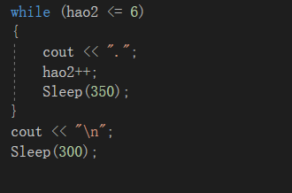
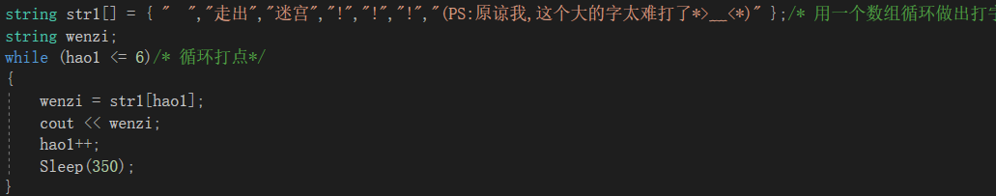
简单函数
Sleep函数：简单粗暴Sleep(); 括号里面填上时间，默认是毫秒数~
（PS：它类似于Arduino里面的delay()）
可以用于掌控游戏的节奏性！不至于让文字一下子“啪”地打在屏幕上~！
可以形成这样的打字机效果嘿嘿嘿~

Slide 5

简单函数
颜色设置：让游戏玩家赏心悦目（其实并没有.....）
FOREGROUND_INTENSITY 表示设置前景色为高亮显示。
FOREGROUND_RED 表示设置前景色为红色，即字体颜色为红色。
第一个为背景，第二个则为前景。
0 = 黑色 1 = 蓝色...
A = 淡绿色 B = 淡浅绿色 D = 淡紫色...

Slide 6


简单函数
音乐：好的音乐让玩家身临其境（虽然我们的并没有....）
Way
1
Way
2
我也想吐槽这个音乐文件名…

Slide 7
进阶
稍微复杂一点~

Slide 8
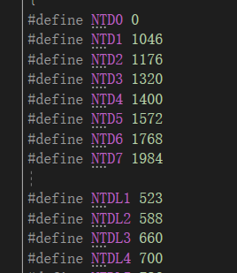
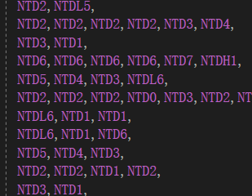

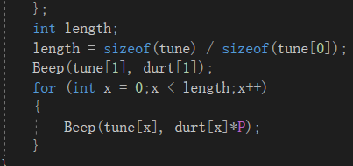
进阶
让你的主板Happy起来！！！（我就是信了这句鬼话笔记本才坏的555~~）
Beep(频率,时长)
先定义音高对应的频率，
再用数组对应音的长短，音高

Slide 9
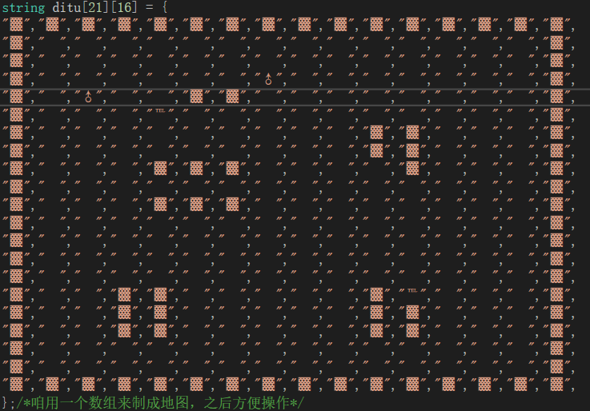
进阶
二维数组地图（某张姓男子强调是他最先想出来的二维数组地图...）
学习了二维数组，不难想到可以用二维字符串数组来打印我们的地图~

Slide 10
核心
给小游戏注入灵魂(hahaha~)

Slide 11
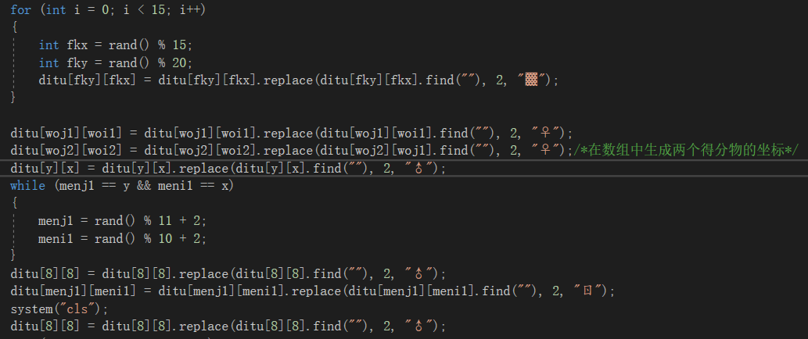
核心
随机地图
replace():主要用于产生一个图形
eg: string str1;
str1=str1.replace(str1.find(“交换起始点（str1）”),交换长度,“换后内容”)；

Slide 12
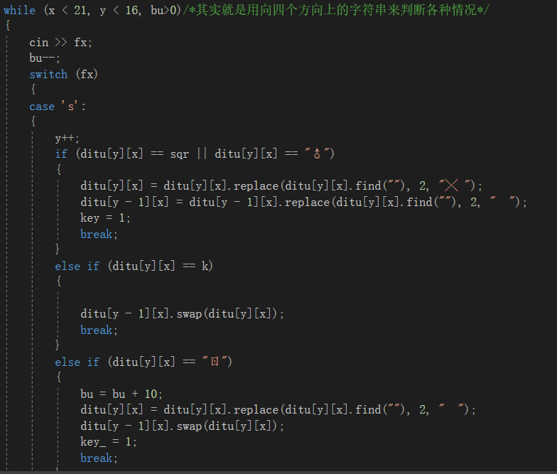
核心
步法判断(replace（）与swap())
replace():主要用于产生一个图形
swap():主要用于移动（与空格交换）
(交换成员1).swap(交换成员2)；

Slide 13
画龙点睛
优化一些细节（说得好像有细节一样）

Slide 14
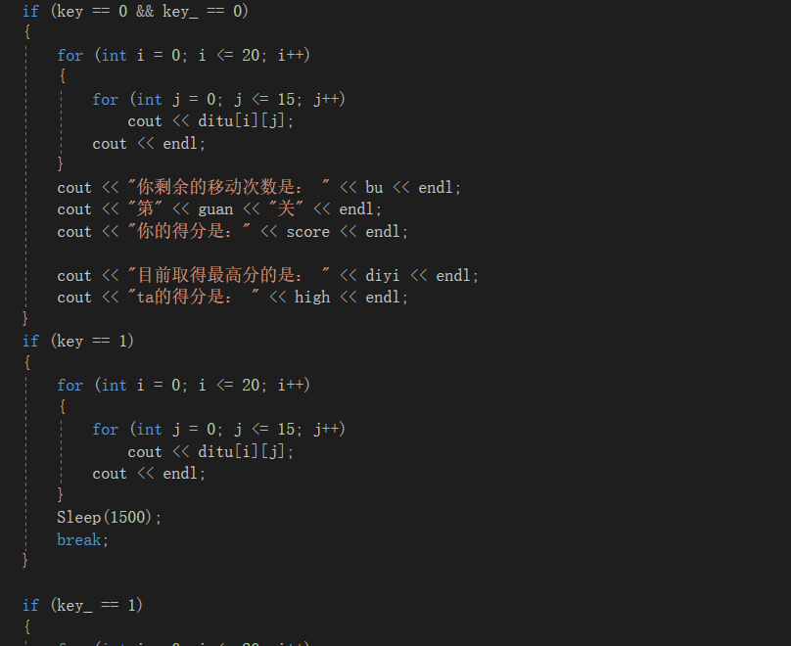
画龙点睛
打印地图（清屏法）判断获胜
system("cls")

Slide 15
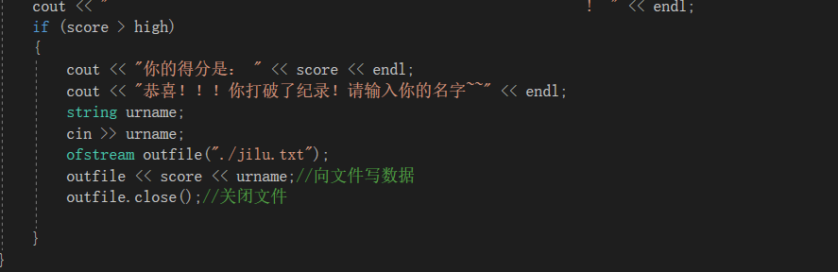
画龙点睛
伪交互性

Slide 16

画龙点睛
游戏循环

Slide 17
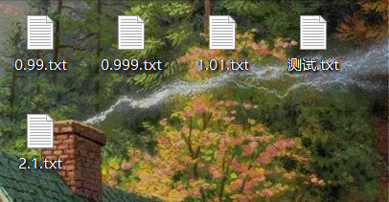
感触
与
心得

Slide 18
THANK YOU
PPT制作：冯韵菱
（懒人张靖鸿！！！）

